Slide 1

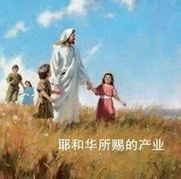
跟从 神，总不离开

Slide 2
代下34：1-2，29-33
1约西亚登基的时候年八岁，在耶路撒冷作王三十一年。
2他行耶和华眼中看为正的事，效法他祖大卫所行的，不偏左右。
29王差遣人招聚犹大和耶路撒冷的众长老来。
30王和犹大众人，与耶路撒冷的居民，并祭司利未人，以及所有的百姓，无论大小，都一同上到耶和华的殿。王就把殿里所得的约书念给他们听。

Slide 3
31王站在他的地位上，在耶和华面前立约，要尽心尽性地顺从耶和华，遵守他的诫命、法度、律例，成就这书上所记的约言。
32又使住耶路撒冷和便雅悯的人都服从这约。于是耶路撒冷的居民，都遵行他们列祖之 神的约。
33约西亚从以色列各处，将一切可憎之物，尽都除掉，使以色列境内的人，都侍奉耶和华他们的 神。约西亚在世的日子，就跟从耶和华他们列祖的 神，总不离开。

Slide 4
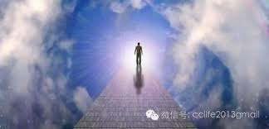
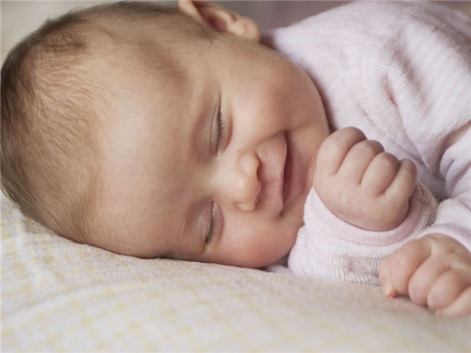
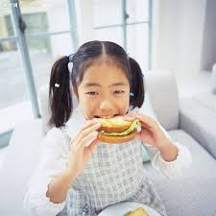

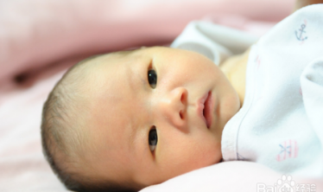
感谢恩主耶稣基督带领我们 度过2019年，在这一年里我们也经历了不少，每一天都在想、说、做了很多事，不知有多少是有永恒价值的

Slide 5
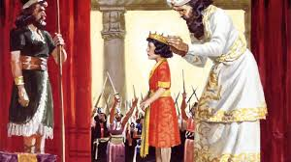
1约西亚登基的时候年八岁，在耶路撒冷作王三十一年。
33约西亚在世的日子，就跟从耶和华他们列祖的 神，总不离开。

Slide 6
跟从 神，总不离开

Slide 7
一、寻求 神
他爷爷玛拿西
王下21：5他在耶和华殿的两院中为天上的万象筑坛，
6并使他的儿子经火，又观兆，用法术，立交鬼的和行巫术的，多行耶和华眼中看为恶的事，惹动他的怒气，
7又在殿内立雕刻的亚舍拉像。
9他们却不听从。玛拿西引诱他们行恶，比耶和华在以色列人面前所灭的列国更甚。

Slide 8
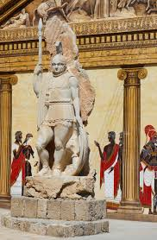
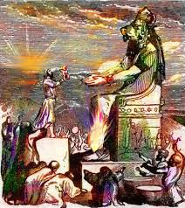
他爷爷玛拿西
王下24：3这祸临到犹大人，诚然是耶和华所命的，要将他们从自己面前赶出，是因玛拿西所犯的一切罪，
4又因他流无辜人的血，充满了耶路撒冷。耶和华决不肯赦免。

Slide 9
他爸爸亚们
代下33：21亚们登基的时候年二十二岁，在耶路撒冷作王二年。
22他行耶和华眼中看为恶的事，这亚们所犯的罪，越犯越大。

Slide 10
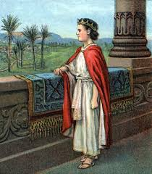

一、寻求 神
大卫的 神
2他行耶和华眼中看为正的事，效法他祖大卫所行的，不偏左右。
3他作王第八年，尚且年幼，就寻求他祖大卫的 神。

Slide 11

一、寻求 神
大卫的 神
3他作王第八年，尚且年幼，就寻求他祖大卫的 神。
是 宇宙中唯一的真神

Slide 12
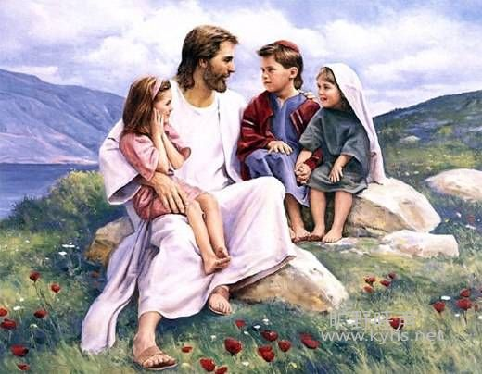
二、寻见 神
代下15:4但他们在急难的时候，归向耶和华以色列的 神，寻求他，他就被他们寻见。
耶29:13你们寻求我，若专心寻求我，就必寻见。14耶和华说：我必被你们寻见，
太7:7“你们祈求，就给你们；寻找，就寻见；叩门，就给你们开门。
1、神的应许

Slide 13
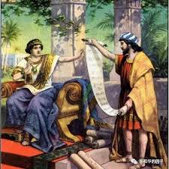
2、得到 神的话
14他们将奉到耶和华殿的银子运出来的时候，祭司希勒家偶然得了摩西所传耶和华的律法书。
15希勒家对书记沙番说：“我在耶和华殿里得了律法书。”遂将书递给沙番。
16沙番把书拿到王那里，
18沙番就在王面前读那书。

Slide 14
代下17:7 他作王第3年，就差遣臣子
9他们带着耶和华的律法书，走遍犹大各城教训百姓。
犹大国第4位王约沙法，公元前870登基
代下23:11于是领王子出来，给他戴上冠冕，将律法书交给他，立他作王。
犹大国第8位王约阿施，公元前835登基
犹大国第16位王约西亚，公元前640登基
代下34：8约西亚王18年，净地净殿之后，就差遣亚萨利雅的儿子沙番、
640-18=622，870-3=867，
835 - 622 = 213年

Slide 15
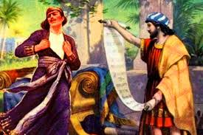
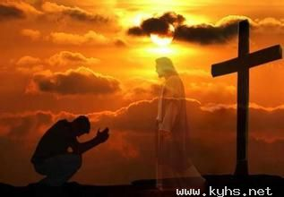
二、寻见 神
代下34：19王听见律法上的话，就撕裂衣服，
26‘耶和华以色列的 神如此说：至于你所听见的话，27就是听见我指着这地和其上居民所说的话，你便心里敬服，在我面前自卑，撕裂衣服，向我哭泣，因此我应允了你。这是我耶和华说的。
3、生命得改变

Slide 16
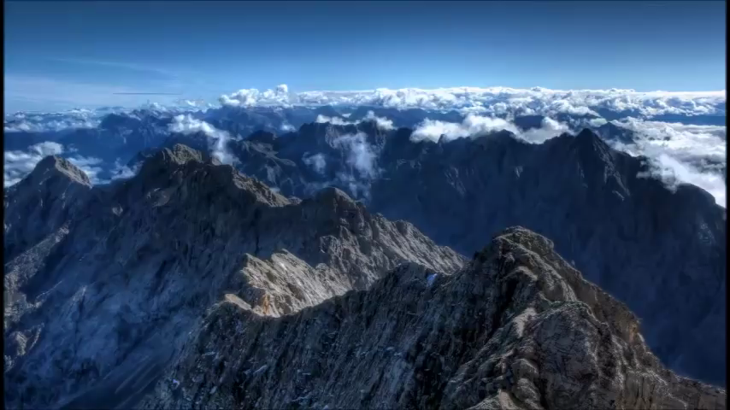

Slide 17
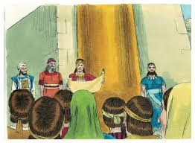
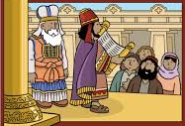
三、传扬 神
1、向所有的人
29王差遣人招聚犹大和耶路撒冷的众长老来。30王和犹大众人，与耶路撒冷的居民，并祭司利未人，以及所有的百姓，无论大小，都一同上到耶和华的殿。王就把殿里所得的约书念给他们听。

Slide 18
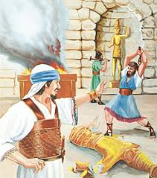
三、传扬 神
2、领全国归向 神
王下23：24凡犹大国和耶路撒冷所有交鬼的、行巫术的，与家中的神像和偶像，并一切可憎之物，约西亚尽都除掉，成就了祭司希勒家在耶和华殿里所得律法书上所写的话。
25在约西亚以前，没有王像他尽心、尽性、尽力地归向耶和华，遵行摩西的一切律法；在他以后，也没有兴起一个王像他。

Slide 19
四、跟从 神，总不离开
1、在 神前立约
31
要尽心尽性地顺从耶和华，遵守他的诫命、法度、律例，成就这书上所记的约言。
32又使住耶路撒冷和便雅悯的人都服从这约。于是耶路撒冷的居民，都遵行他们列祖之 神的约。
王站在他的地位上，在耶和华面前立约

Slide 20
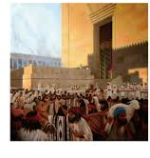
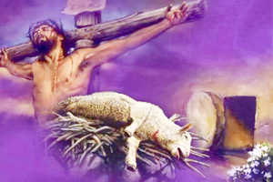
四、跟从 神，总不离开
2、向 神守逾越节
代下35：1约西亚在耶路撒冷向耶和华守逾越节，

Slide 21
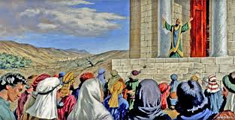
四、跟从 神，总不离开
3、侍奉耶和华
33约西亚从以色列各处，将一切可憎之物，尽都除掉，使以色列境内的人，都侍奉耶和华他们的 神。约西亚在世的日子，就跟从耶和华他们列祖的 神，总不离开。

